Slide 1
Oscillateurs ; portraits de phase et non-linéarités
AGREGATION 2019

Slide 2
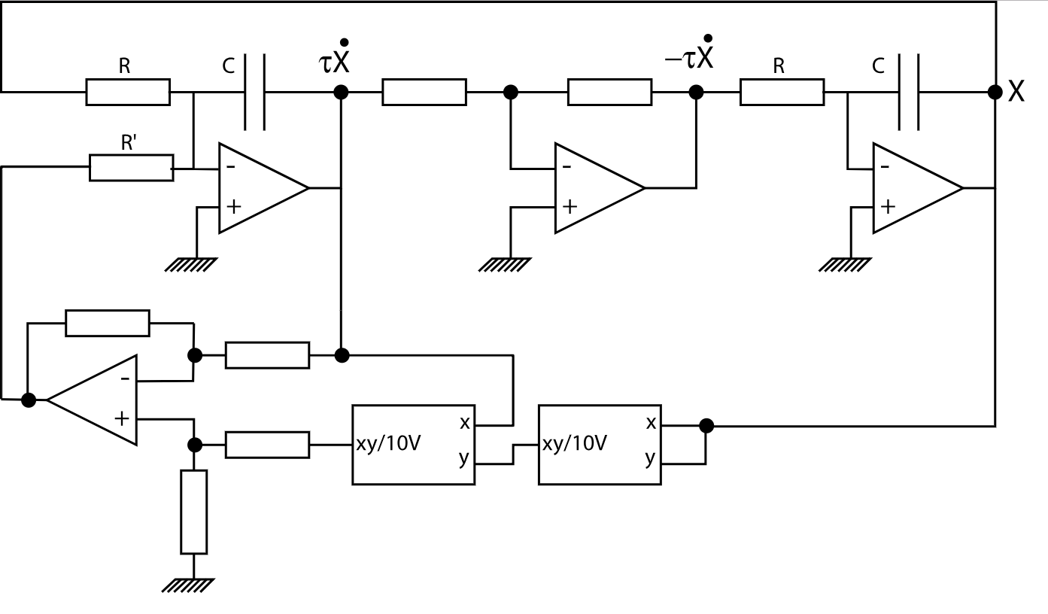


Oscillateur de Van der Pol
R = 100 kΩ
R = 100 kΩ
4,7 kΩ
4,7 kΩ
1,8 kΩ
180 kΩ
$$\frac{τ\dot{X}}{100}\left(X^{2}−1\right)$$
1,8 kΩ
180 kΩ
$$\frac{τ\dot{X}}{100}X^{2}$$

Slide 3
Oscillateur de Van der Pol
R = 100 kΩ
R = 100 kΩ
4,7 kΩ
4,7 kΩ
Intégrateur
1,8 kΩ
180 kΩ
$$\frac{τ\dot{X}}{100}\left(X^{2}−1\right)$$
1,8 kΩ
180 kΩ
$$\frac{τ\dot{X}}{100}X^{2}$$

Slide 4
Oscillateur de Van der Pol
R = 100 kΩ
R = 100 kΩ
4,7 kΩ
4,7 kΩ
Inverseur
Intégrateur
1,8 kΩ
180 kΩ
$$\frac{τ\dot{X}}{100}\left(X^{2}−1\right)$$
1,8 kΩ
180 kΩ
$$\frac{τ\dot{X}}{100}X^{2}$$

Slide 5
Oscillateur de Van der Pol
R = 100 kΩ
R = 100 kΩ
4,7 kΩ
4,7 kΩ
1,8 kΩ
180 kΩ
$$\frac{τ\dot{X}}{100}\left(X^{2}−1\right)$$
1,8 kΩ
180 kΩ
$$\frac{τ\dot{X}}{100}X^{2}$$

Slide 6
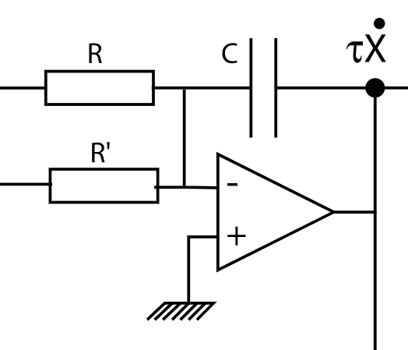
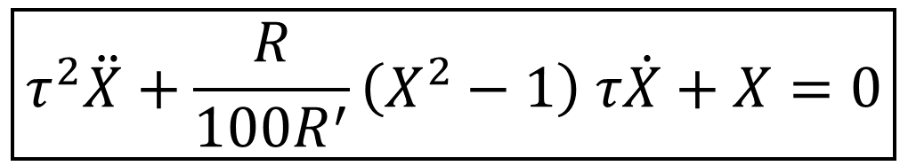
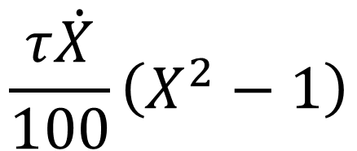


Oscillateur de Van der Pol
$$τ\dot{X}$$
$$X$$
$$\frac{τ\dot{X}}{100}\left(X^{2}−1\right)$$
$$\boxed{τ^{2}\ddot{X}+\frac{R}{100R^{′}}\left(X^{2}−1\right) τ\dot{X}+X=0}$$

